Slide 1
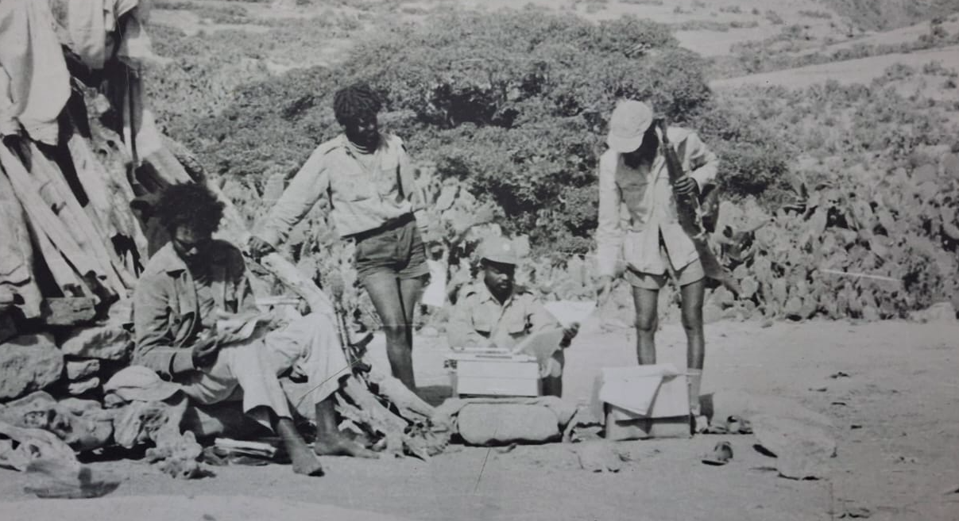
Fabrique des idées politiques en Afrique
M2 PCAMO 2026-27

Slide 2
Organisation du travail
Distribution sujets collectifs
Distribution des séances pour les articles issus du Congrès de 1956

Slide 3
Approche épistémique du séminaire
Débattre des idées sur le fond
Donner à voir la généalogie des concepts, héritage des postcolonial studies
Dipesh Chakrabarty, Provincialiser l'Europe. La pensée postcoloniale et la différence historique, Paris, Amsterdam, 2020.
Mais ce séminaire n’est pas un séminaire de pensée politique ou de théorie politique
Accent sur la fabrique matérielle et sociale des idées
Par le bas
Au-delà des grands canons et des grands noms
Barber Karin, ed., Africa’s Hidden Histories. Everyday Literacy and Making the Self, Bloomington, Indiana University Press, 2006

Slide 4
Approche épistémique (2)
Mettre en intrigue le succès (ou pas) de certaines idées politiques
Les idées font-elles la révolution?
Chartier Roger, Les origines culturelles de la Révolution française, Paris, Seuil, 1990.
Timothy Tackett, Becoming a Revolutionary. The Deputies of the French National Assembly and the Emergence of Revolutionary Culture (1789-1790), Princeton, Princeton University Press, 1996.
Diversité des supports
Pluralité théorique et disciplinaire

Slide 5
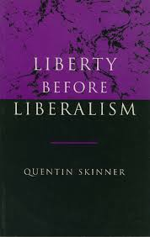
A. Les héritages de l’école de Cambridge
Voir: Matonti, Frédérique, « Plaidoyer pour une histoire sociale des idées politiques ».Revue d’histoire moderne & contemporaine, 2012/5 n° 59-4bis, 2012, p.85-104
Renverser la démarche par rapport approches antérieures
VS évolutionnisme, anachronismes et téléologismes
Reconstituer des contextes d’énonciation
Focale sur la dimension discursive/langagière
Obj: reconstituer des manières de concevoir le politique

Slide 6
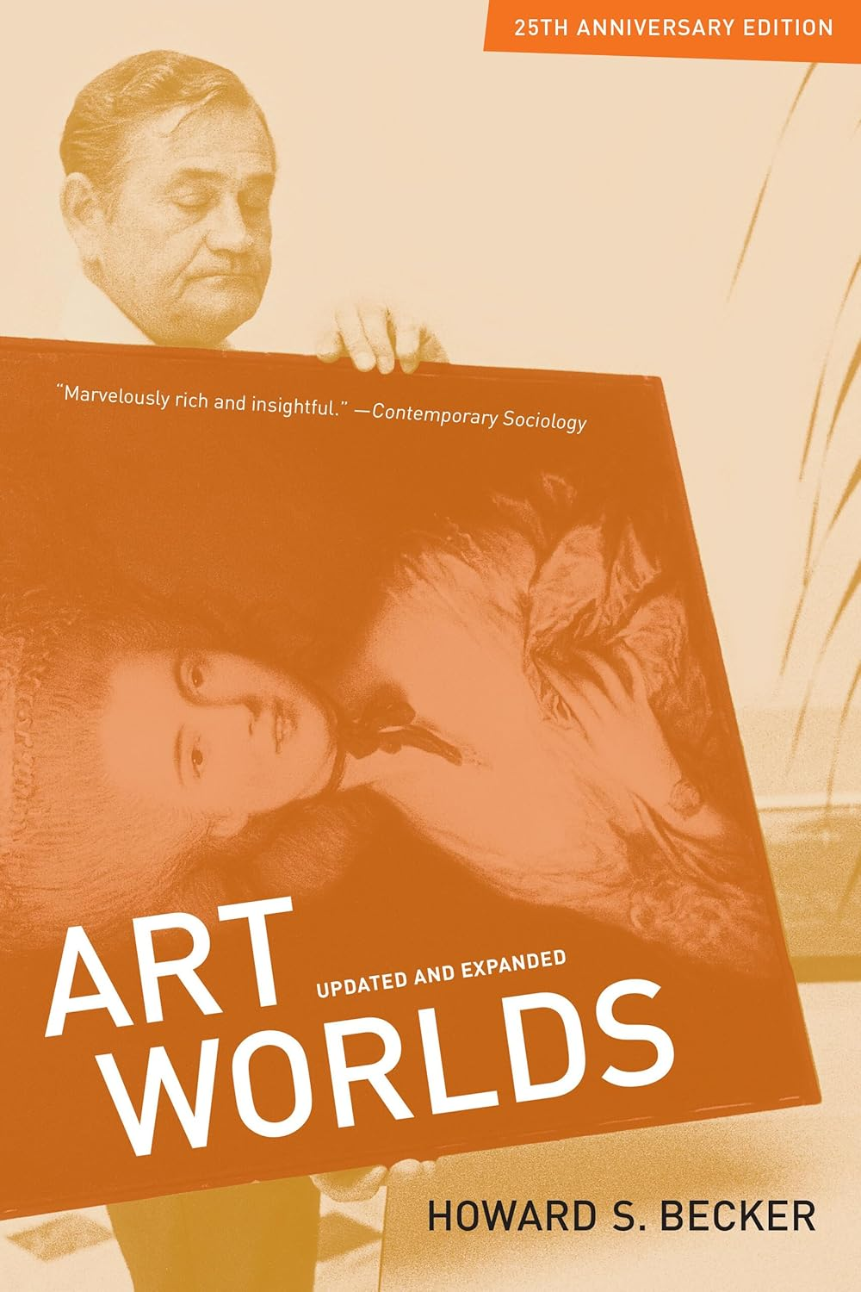
B. Les mondes de l’art, Howard Becker
L’art comme action collective, le résultat d’interactions
L’art est un travail, un labeur pas différent des autres
Les relations sont médiées par des conventions, qui permettent et contraignent
Différents types de producteurs: artistes et personnel de renfort

Slide 7
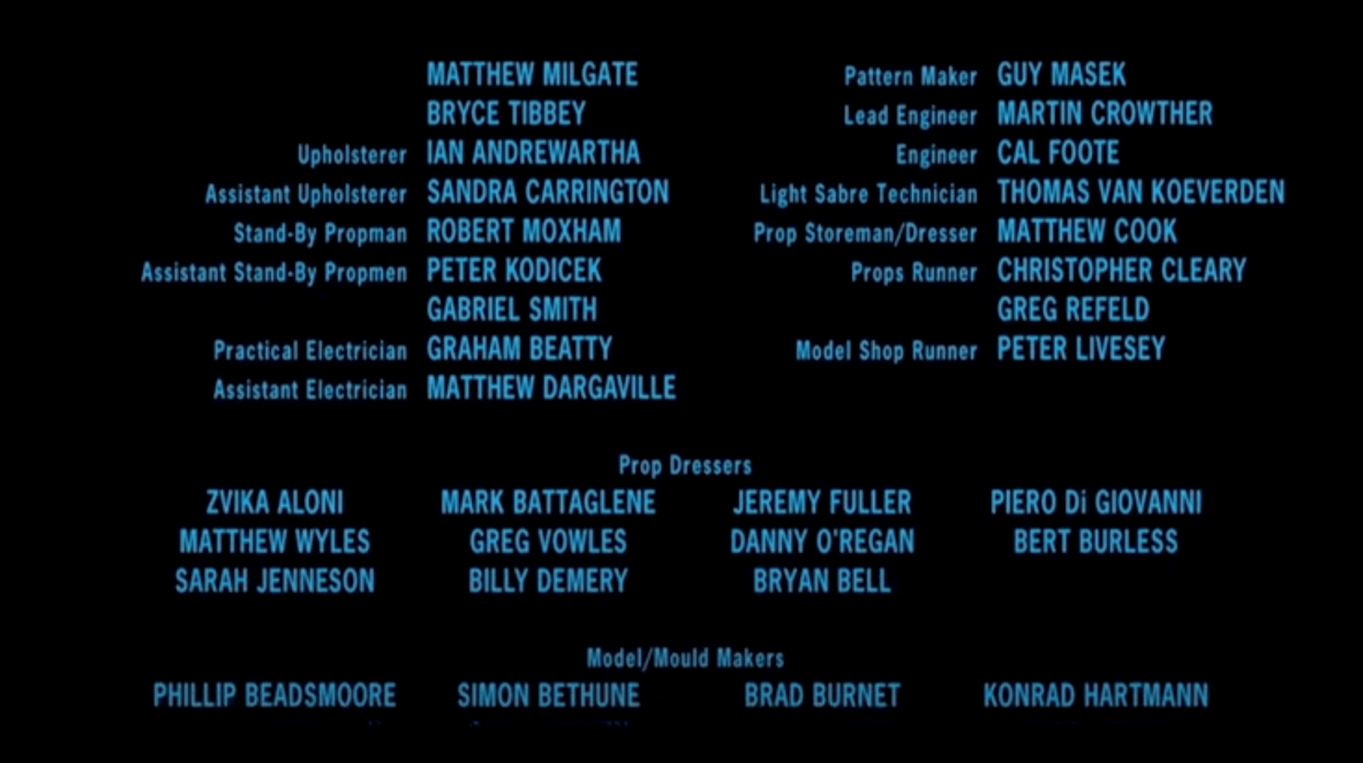

Slide 8
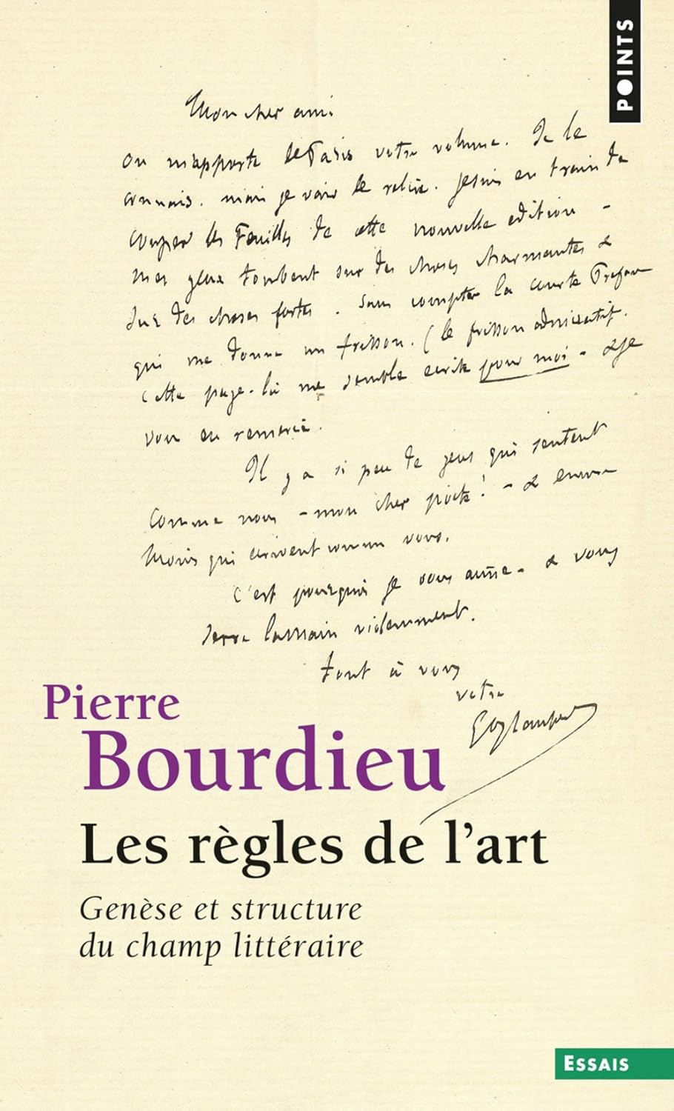
C. La théorie des champs
Penser plus finement l’ancrage social des productions culturelles
Règles du jeu propre et intérêts spécifiques
Le champ comme espace de lutte entre agents et entre pôles
La lutte pour la définition de la valeur des capitaux
La question de l’autonomie relative et de sa détermination

Slide 9
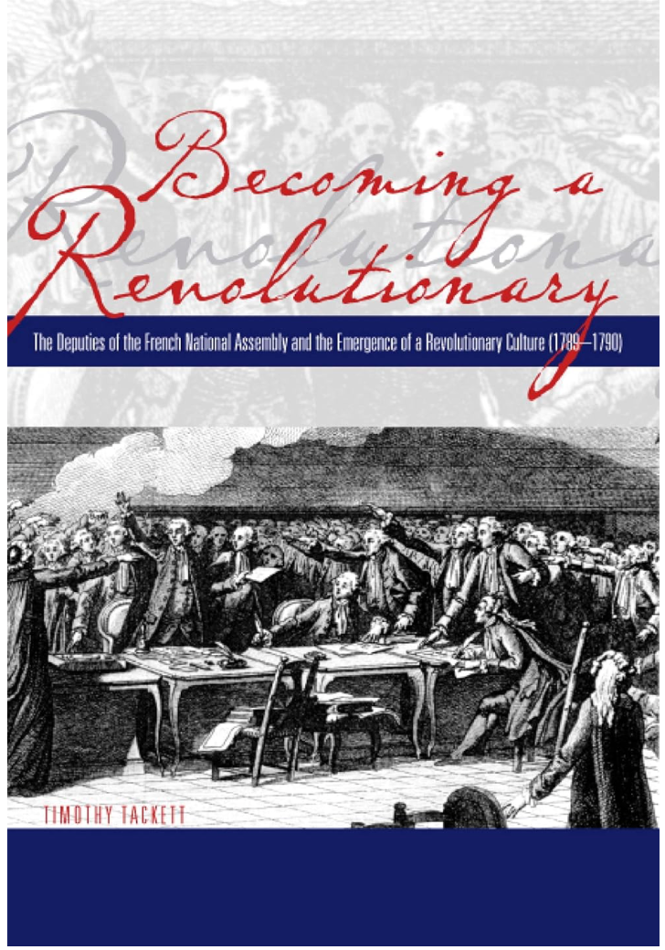
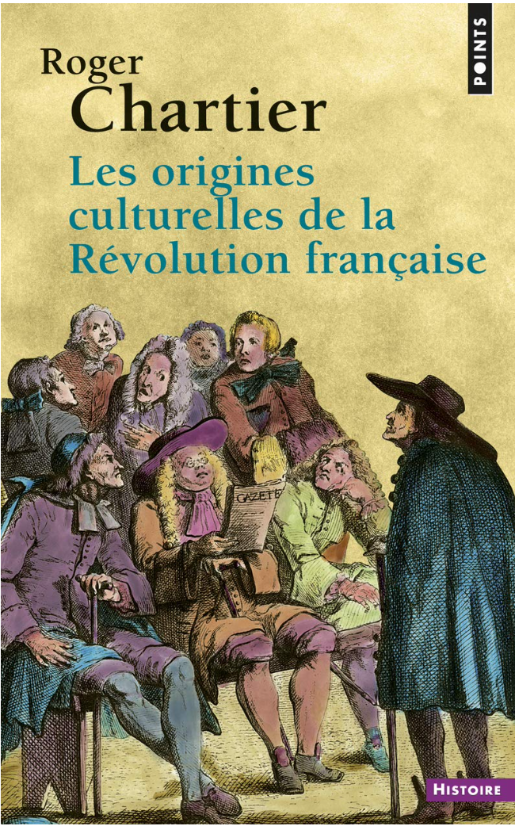
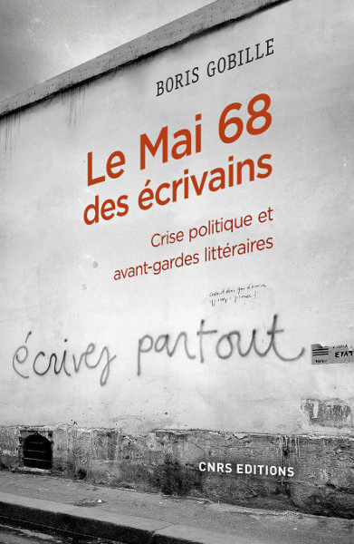
D. Crises et idées politiques
Quels effets des idées sur les crises et des crises sur les idées?
Pour une sociologie de la libération de la pensée

Slide 11
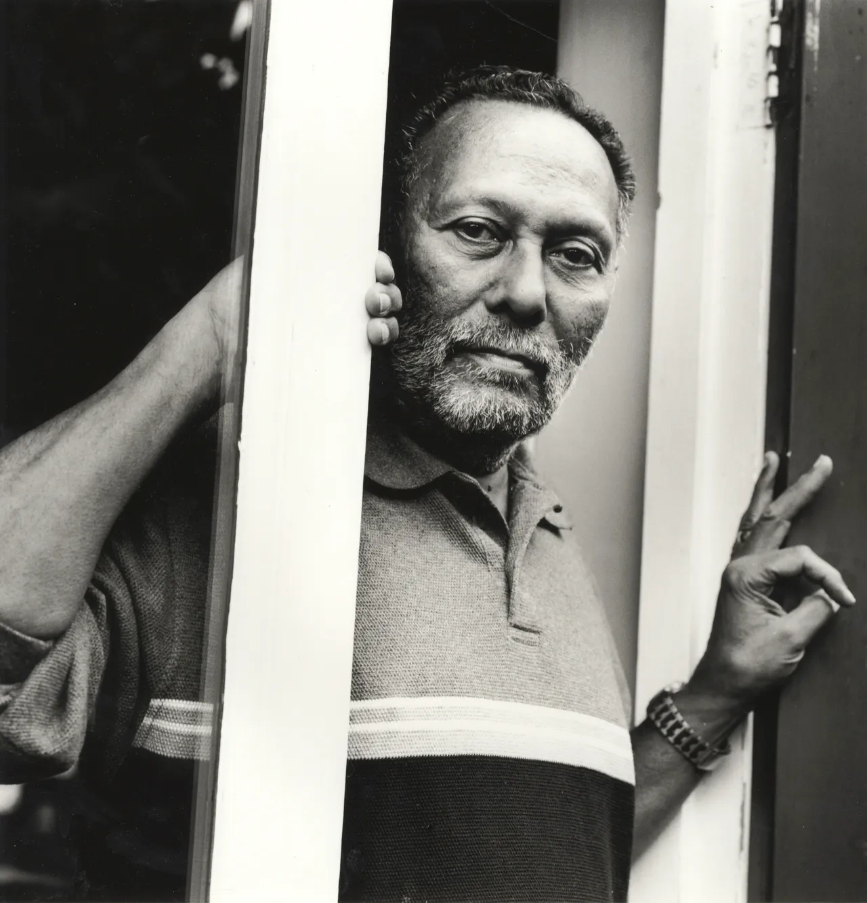
E. Encodage/Décodage, Stuart Hall
Voir: Newell Stephanie, ‘The Last Laugh: African Audience Responses to Colonial Health Propaganda Films,’ Cambridge Journal of Postcolonial Literary Inquiry, Vol. 4, No.3, pp. 347-361, 2017.
Photograph by Eamonn McCabe / Camera Press / Redux, The New Yorker

Slide 12

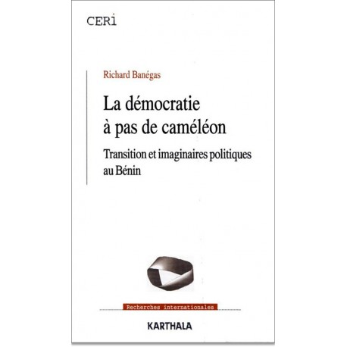

F. Imaginaires politiques

Slide 13
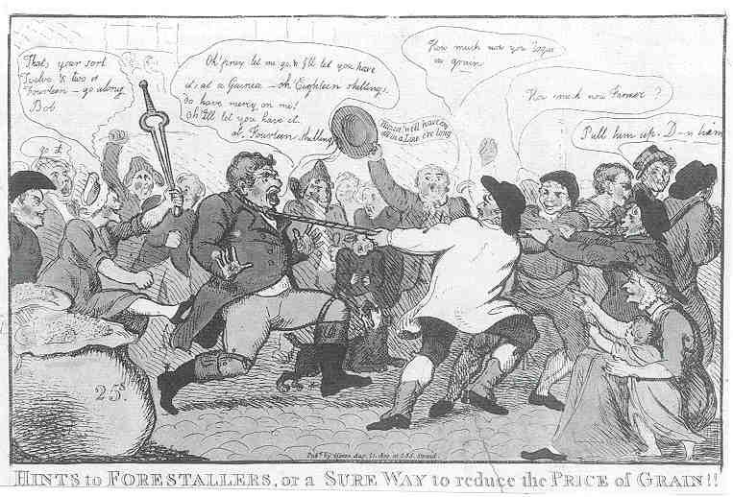

G. Économie morale/ethnicité morale

Slide 14
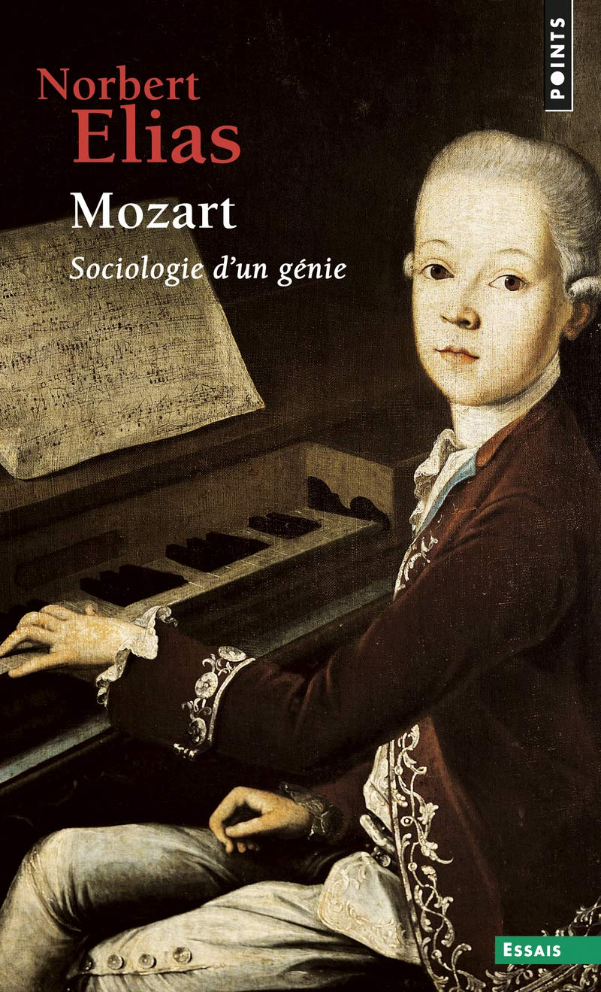
H. Les biographies sociologisées
Hiérarchies ambivalentes entre aristocratie et bourgeoisie dans l’Europe de la 2e moitié du 18e et les bouleversements qui affectent les conditions sociales de la création artistique entre le 18e et le 19e
L’aristocratie domine encore l’Europe mais la bourgeoisie se renforce (en amont RF). Les artistes dépendent du patronage aristocrate.
Mozart conforme ses créations musicales aux goûts de la cour mais n’arrive pas à ajuster ses habitus.
Mais cela est aussi une des sources de son originalité: il introduit de nouveaux éléments dans ses créations musicales car il est relativement autonome (donc misérable). Il était trop ‘moderne’ pour son époque. D’où le rejet dont il fit l’objet à la fin de sa vie et sa fin dans la misère.

Slide 15
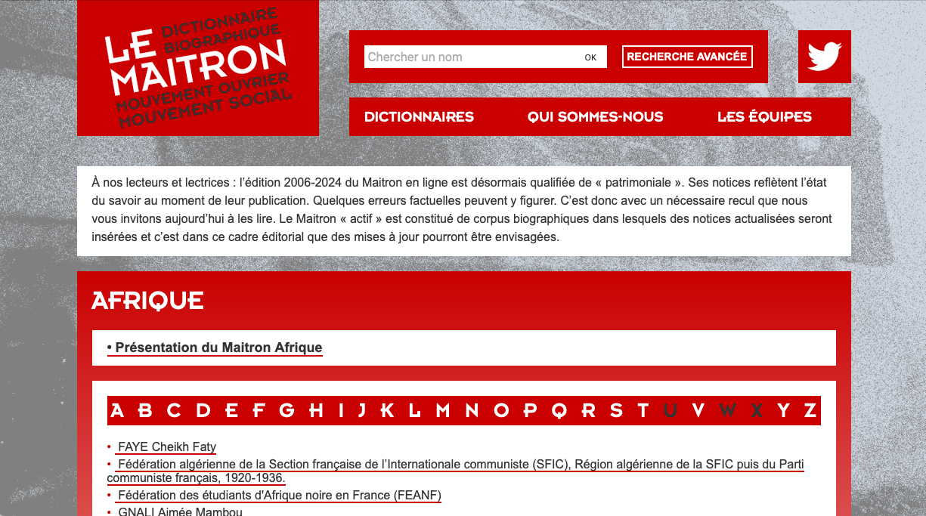
Découverte du Maitron Afrique
https://maitron.fr/dictionnaires/afrique/?pagenum=3
Dictionnaire du mvt ouvrier lancé par Jean Maitron (historien) en 1964 et repris par le CNRS

Slide 16
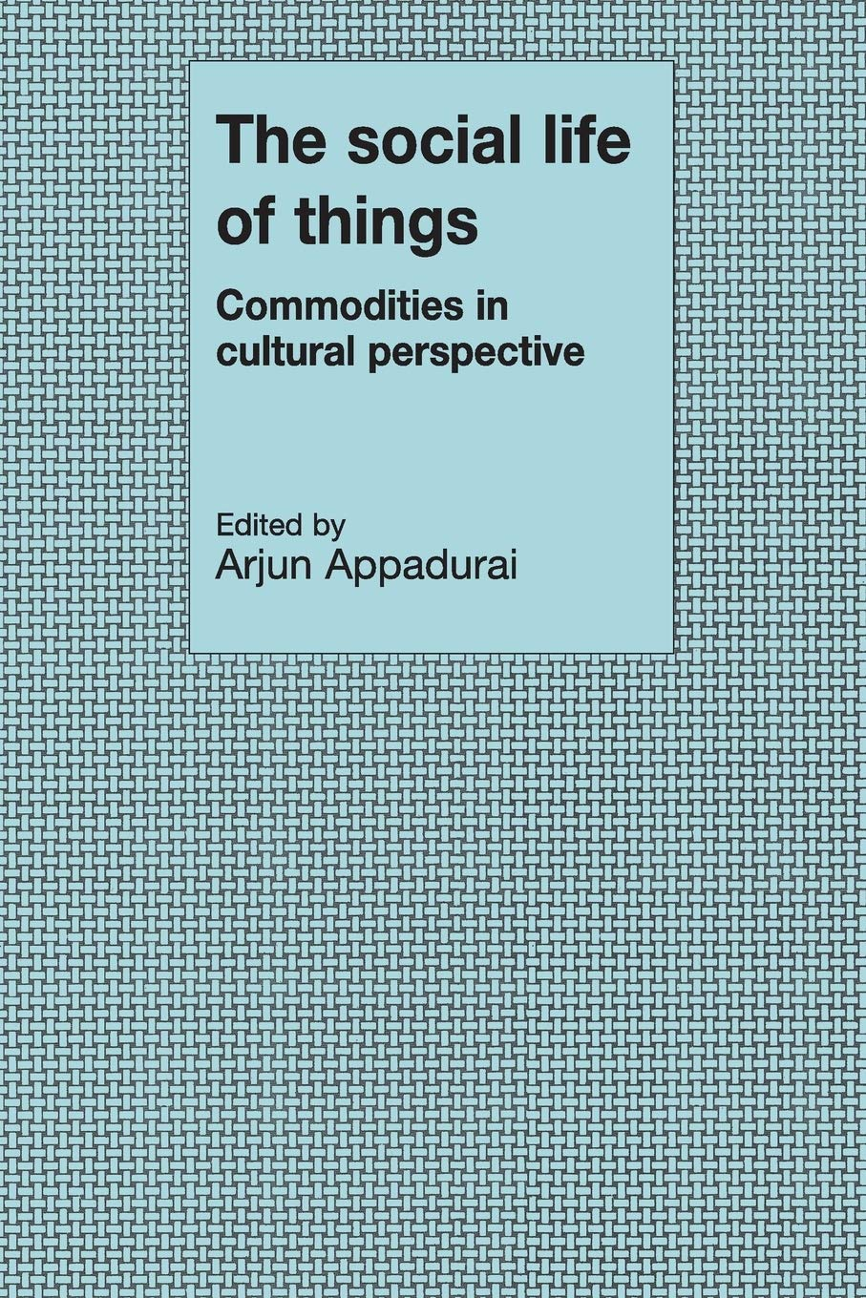
I. Les biographies d’un objet
D’où vient cet objet, qui l’a fabriqué?
Quelle a été sa carrière jusqu’ici? Correspond-elle aux attentes qui avaient été exprimées pour lui?
Quels sont les ‘âges’ reconnus de cet objet? Quels marqueurs peut-on repérer?
Comment ses usages ont-ils changé avec le temps et que lui arrive-t-il quand il n’est plus utile?
Les objets sont imprégnés de sens, qui varient socialement
Les objets ‘font’ des choses aux gens

Slide 17
Comment est fixée la valeur d’une chose? Comment varie-t-elle?
Où et avec quoi est-elle échangée?
Comment la forme de ces échanges affecte-t-elle la valeur d’un objet?
Un objet peut être dé-commodifié (sorti du circuit des échanges) et re-commodifié
Variation entre les contextes / cultures
Pas linéaire (comme les personnes, cf. Illusion biographique)
Voir: Bertho, Elara. « Photographies de Samori Touré : de la carte postale coloniale aux pochettes de vinyles : Le devenir d’une icône ». Cahiers d'études africaines, 2018/2 n° 230, 2018. p.301-322.

Slide 18
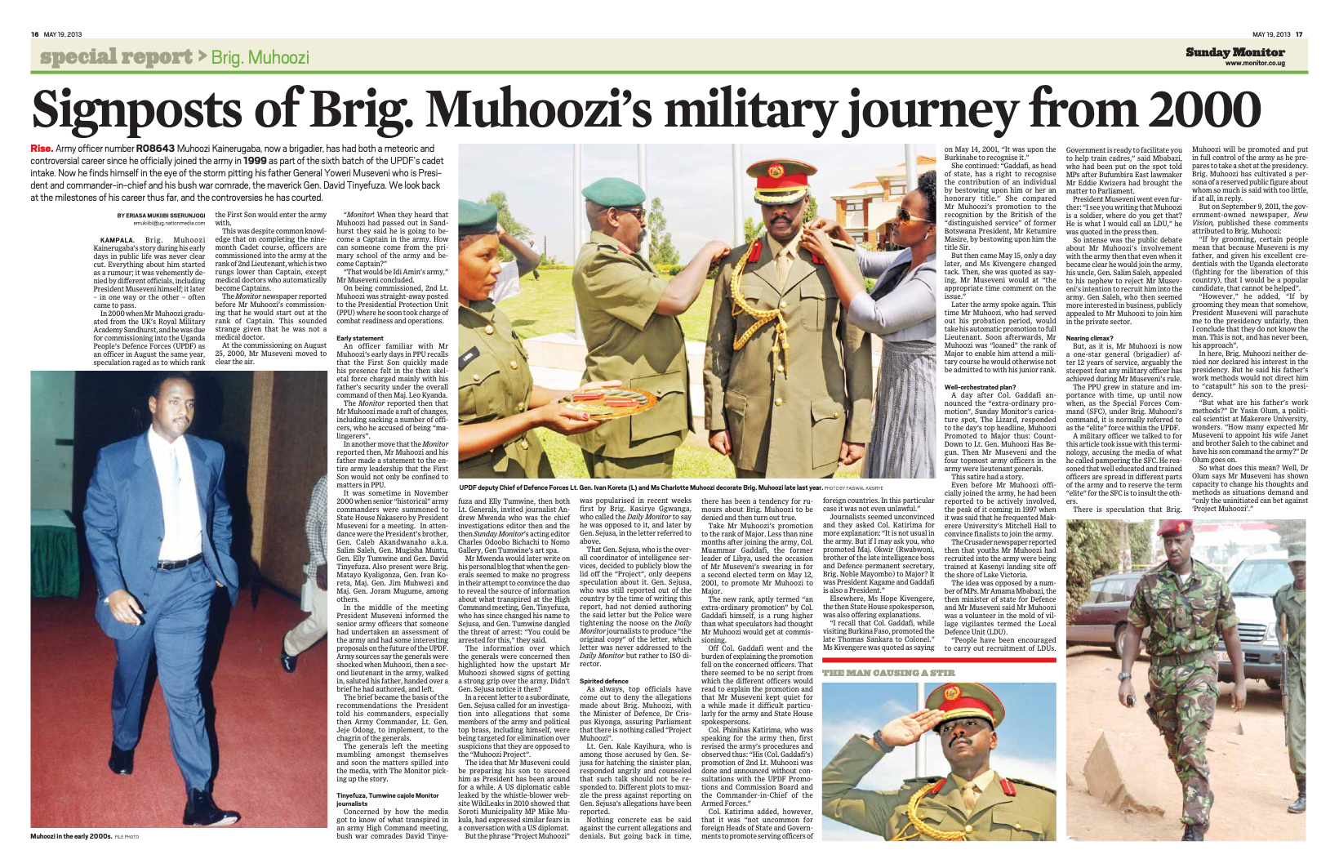

Slide 19
Discussion sur la lecture du jour
Park, Emma, Derek R. Peterson, Anne Pitcher, and Keith Breckenridge. “Intellectual and Cultural Work in Times of Austerity: Introduction.” Africa 91, no. 4 (2021): 517–31.

